Slide 1

e-Learning Web 2.0 platform
Notes:
Chipotle Software es una empresa fundada en año 2002. Somos una empresa compuesta por ocho personas nuestras ofinas están en la calle de Roma en la colonia Juárez. Trabajamos cuatro años para empresas como Pfizer, pinturas Comex, distribuidores Volkswagen, Nacional Financiera y TvAzteca. En el 2004 comenzamos a trabajar con la SEP y la UNESCO diseñando un proyecto educativo cuyos componentes se moldearon pero no se hicieron. Nosotros retomamos el proyecto, le hicimos muchos cambios y ahora tenemos Karamelo que es nuestro producto emblemático.

Slide 2
e-Learning
Aprendizaje Electrónico o e-Learning es un tipo de educación donde la computadora e internet son los medios principales através de los cuales las personas involucradas interactúan entre sí.
Los primeros cursos usando e-Learning datan de 1993 en la Universidad de Nueva York donde se usaron salones IRC, Gopher y el correo electrónico para implementar el proceso de enseñanza.
Desde entonces el e-Learning se ha expandido a todo el mundo y se ha vuelto más rico, personalizado, multimedia e interactivo. Hoy un sistema de e-Learning incluye WikiPages, eduBlogs, Podcasts, Salones virtuales, Webquests, ePortafolios.
Dadas sus ventajas, tanto la Unión Europea como los Estados Unidos han creado agencias gubernamentales para estudiar, mejorar y promover el uso del e-Learning desde la educación básica hasta los posgrados.
Notes:
La importancia del e-learning es algo que ya no está a discusión, su euso se ha extendido de manera exponencial y pravticamante n existe ninguna . En México

Slide 3

e-Learning 2.0
Al igual que internet, desde el año 2003 el e-Learning se ha modificado centrando sus esfuerzos en al software colaborativo, se ha introducido el concepto de Entorno de Aprendizaje Personalizado (EAP), que es el punto donde las tecnologías de internet se reunen y combinan con un propósito pedagógico. Típicamente este EAP se estabalece en un portal que regula, administra y dirige la actividad de enseñanza del estudiante.
El EAP es un espacio que considera el carácter activo, autoregulado y autodirigido del estudiante, así como su interacción en los procesos sociales. La Unión Europea está desarrolando un proyecto para que cada cuidadano tenga un EAP no sólo para los años escolares sino para el resto de la vida: The European Network for Lifelong Competence Development.
Notes:
Aqui hay u habar del elarning total y parcial

Slide 4

¿Qué es Karamelo?
Karamelo es una completa y flexible plataforma e-Learning que tiene el propósito de mejorar el Proceso Enseñanza Aprendizaje usando los conceptos, prácticas y tecnologías de la Web 2.0
Multidireccionalidad
Colaboración
Conocimiento social
Personalización
XML y RSS
EduBlogs
Podcast y Screencast
WikiPages
Tagging
Webquests
Scavenger Hunts
Notes:
Aqui hay u habar del elarning total y parcial

Slide 5

Características de Karamelo
Pedagogicamente diseñado
Fácil de usar e Intuitivo
Multiplataforma (just a browser!)
Flexible
Atiende a diferentes audiencias
Divertido
Programación orientada a objetos
API bien documentada
Fácilmente modificable y expandible
Multidioma
En contínuo desarrollo

Slide 6
Karamelo vs Moodle
En Moodle todo mundo está aislado, Karamelo es una comunidad
Moodle: alumno “consume” los cursos. Karamelo: el alumno es un colaborador activo
Moodle ofrece una menor flexibilidad
Karamelo ofrece una interfase más limpia que Moodle
Moodle integra menos tecnologías
Moodle no permite una integración institucional
Moodle no está diseñado para la reutilización de EDIs
Moodle es más complicado que Karamelo
La consultoría de Moodle es más limitada y costosa
Karamelo tiene un mejor diseño de componentes
Notes:
MLS= Management Learning System
PLE= Personal Learning Environment
Moodle= Profesores aislados
Karamelo= Colaboración de las partes
Diseño de componente se refiere a la programación y extensiones de Karamelo.
Moodle tiene menos Ajax por lo cual hay una sobrenavegación
EDIS = elementos didácticos

Slide 7

FrontEnd Institucional
Noticias, boletines, encuestas, RSS, Quiéńes Somos
Notes:
La interfase pude navegarse por el panel de control o el menú

Slide 8
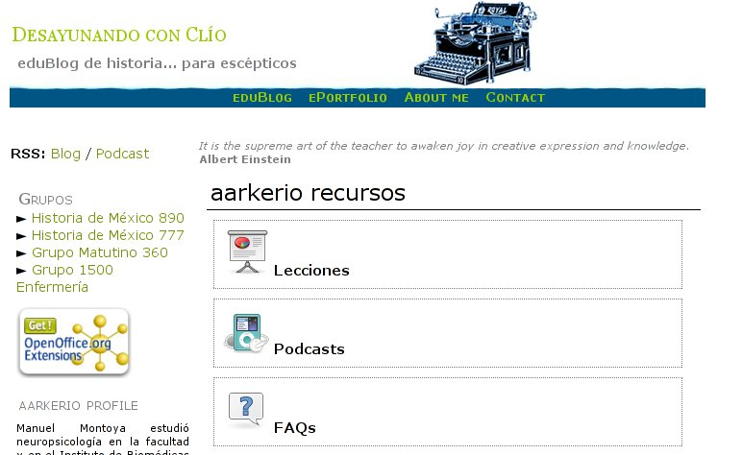
FrontEnd docentes (eduBlog)
Entradas, Lecciones, Virtual Class, RSS, Podcast,
recursos compartidos, FAQs, Glosarios
Notes:
La interfase pude navegarse por el panel de control o el menú

Slide 9
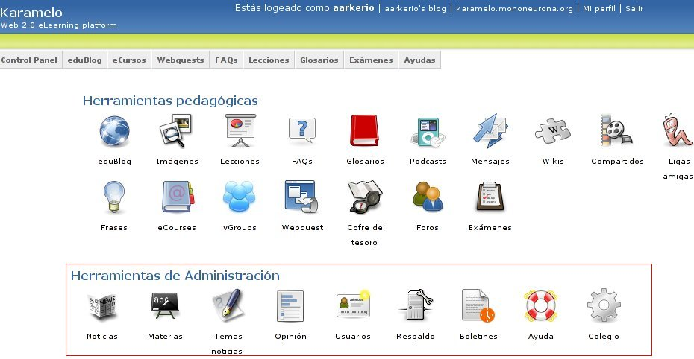
BackEnd (Panel de Control)
Notes:
La interfase pude navegarse por el panel de control o el menú

Slide 10

Ventajas de Karamelo
Mejora el proceso E<->A
25% mayor retención en alumnos
Reutilización de materiales pedagógicos
Acceso 24/7 a los materiales y flexibilidad de horarios
Nuevos productos de enseñanza
Aumenta el número de estudiantes potenciales
Reduce la deserción escolar
Integración de políticas institucionales
Canal de comunicación con los padres
Incrementa las habilidades en computación
e Internet en la institución
Ventaja competitiva para la institución
Notes:
Aqui hay u habar del elarning total y parcial

Slide 11

Profesores y Karamelo
Los maestros poseen su propio edublog para compartir recursos, presentar sus eCourses, crear páginas web que incluyen imágenes, audio y películas de YouTube.
Los profesores pueden crear foros, Webquests, Scavenger hunts, Podcasts, materiales audiovisuales y métodos de evaluación (exámenes, cuestionarios), todo a través del navegador.

Slide 12

El eduBlog
Un eduBLog es un blog cuyo objetivo es apoyar el proceso enseñanza-aprendizaje en un contexto educativo. Con Karamelo cada maestro publica contenidos en su eduBlog.
Através de este medio pueden dar a sus alumnos información adicional, gestionar comentarios, dar referencias en línea, crear, subir y compartir archivos PDF, presentaciones flash y también archivos de ofimática.
http://mfeldstein.com
http://downes.ca
http://weblogg-ed.com

Slide 13

Ventajas del eduBlog
Facilidad de uso
Acesso en cualquier lugar
Generan participación y discusión
Organización temática
Herramientas de búsqueda
Hay un orden cronológico
Sindicación RSS
Autoria individual o compartida
Alfabetización digital
Integración intersitio

Slide 14
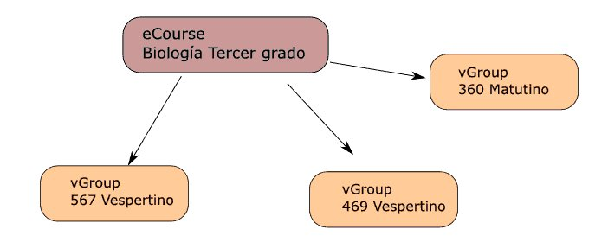
Diseño de eCourses
Karamelo está diseñado pensando en profesores que imparten sus cursos en diferentes ciclos escolares, de modo que ciertos aspectos como el temario, los objetivos, las formas de evaluación, los materiales de apoyo y la biliografía sólo se capturan una vez y no es necesario hacerlo cada ciclo escolar.

Slide 15
Módulos de Karamelo
eduBlog- Notas, apuntes, referencias, bibliografía, contacto en general
vGroups .- Aulas virtuales de acceso controlado por el profesor
Disco duro virtual. - Gestionador de Archivos
Foros.- Discusión de temas con moderador
wikiPages.- Páginas creadas y editadas por el grupo
Chat.- Plática simultánea de todo el grupo
FAQs .- Resolución de preguntas frecuentes
Lessons o Páginas Estáticas.- Documentos más extensos y formales
Podcast.- Material auditivo a disposición de la clase
Evaluaciones en línea.- Cuestionarios de preguntas para responder
individual o en grupos
Webquest.- Actividad de investigación estructurada
Scavenger hunts. Seguimiento de una ruta con preguntas
EDIs.- Elementos didácticos para la red Knet

Slide 16

Alumnos y Karamelo
Una vez que su cuenta ha sido autorizada por el profesor, los alumnos pueden consultar y descargar los PDF y todos los materiales relativos a su clase. Pueden escuchar los podcasts en su iPod.
Pueden agregar una entrada al
eduBlog de manera individual o
colectiva, pueden trabajar en un
Webquest asignado por el profesor
o resolver un examen.
Tomar un curso en Karamelo es una
labor activa y creativa, en la cual se
usa información actual.

Slide 17
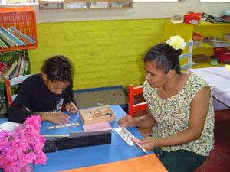
Padres y Karamelo
Documentación autorizada sobre sexualidad, adicciones, problemas de conducta, alimentación
Recomendaciones bibliográficas, cinematográficas y museográficas para realizar con sus hijos
Plan de estudio en línea
Escuela para padres
Buzón para padres
Boletín mensual
Podcasts para padres

Slide 18
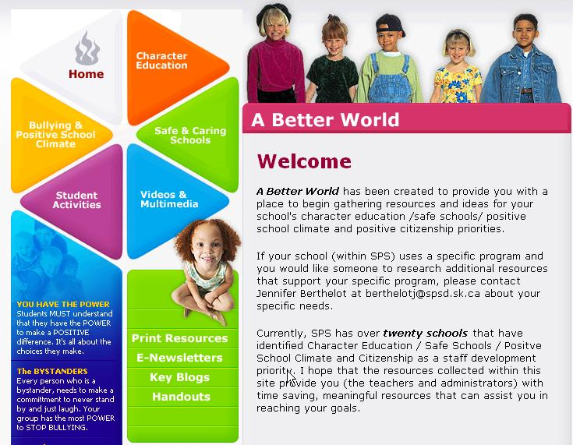
Autoridades escolares
Portal
institucional
Filosofía de
la institución
Calendario
escolar
Informe de
actividades
Buzón
Avisos
Newsletter
Notes:
Karamelo provee de un portal institucional

Slide 19
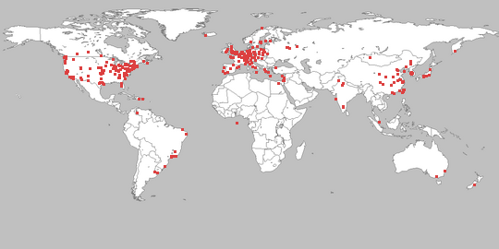
Karamelo es una comunidad
Karamelo es una Red de Elementos Educativos conformada por elementos didácticos (EDIs). Cada portal Karamelo es un nodo que puede agregar y tomar EDIs de otros nodos.
Para esto la sugerencia es que los profesores usan la licencia Creative Commons que prefieran.

Slide 20
Aspectos Tecnológicos

Slide 21




Tecnologías
Ventajas
Linux DebianOS
Webserver Apache 2.2
Lenguaje PHP5
Base de datos PostgreSQL 8.3
Librerías MVC CakePHP 1.2
Bajo Costo
Solución profesional
Solución segura
Sistema flexible
Escalable
Bajo mantenimiento

Slide 22
SCORM Objects
Varias plataformas
Elementos incrementables
Conocimiento abierto
Encapsulamiento
Etiquetas XML
Elementos Distribuidos
Fomentan la innovación y los derechos de autor

Slide 23
E-Objects SCORM
Autor
Título
Descripción
Matería
Año escolar
Fecha creación
Institución
XML
HTML
Flash
mp3
mpg
Fotos
PDF
OpenOffice
Webquest
Treasures
Cuerpo
Evaluación
Experiencia
Cuándo
Quién
Dónde
Situación

